Slide 1
6-4 静电场中的导体(Conductor)
一、导体的电结构
二、导体的静电平衡条件：导体内部的场强处处为0。
三、静电平衡条件下，平衡导体的两条重要推论：
1）导体必然为等势体；
2）导体表面附近任意处的电场与导体表面垂直；
E
S

Slide 2
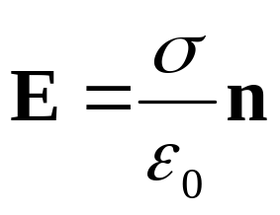
四、导体表面电荷的分布特点
导体内部电荷密度处处为零；
电荷在表面分布与表面曲率有关；
对于空腔形导体，当腔内无电荷时，电荷只能分布在导体的外表面上；
静电屏蔽现象(electric shielding)；
可以证明：导体表面附近任意一点的场强为

Slide 3
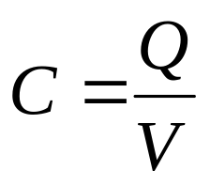
五、 电容和电容器(Capacitor)
1、孤立导体的电容：
定义：孤立导体的电容为
其中：Q为导体所携带的电量，V为导体的电势；
注意：C仅与导体的形状有关！
C 的物理意义：使导体升高单位电势所需要的电量；

Slide 4
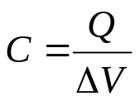
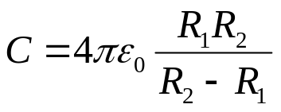
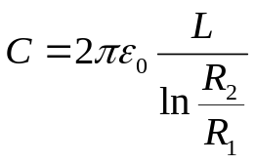
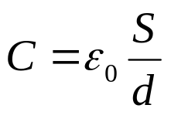
2、电容器
1）电容器及其电容量：
2）电容器电容量的计算
A：同心球电容器
B：同轴柱电容器
C：平行板电容器：
3）电容器的串联与并联

Slide 5
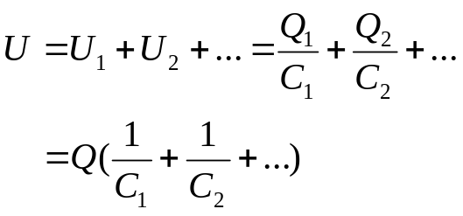
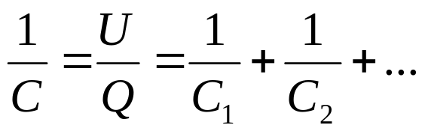
电容器的串联(series circuit)
利用总电压等于分电压之和，及每板电量相等的关系
C₁
C₂
U

Slide 6
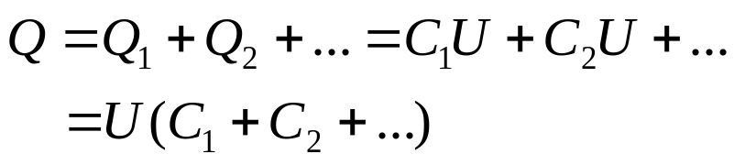
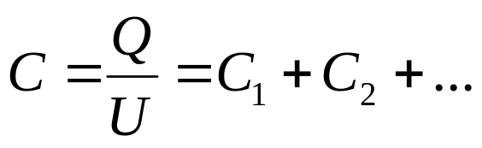
电容器的并联(parallel circuit)
利用电压相等，及总电量等于每板分电量之和的关系
C₁
C₂
U

Slide 7
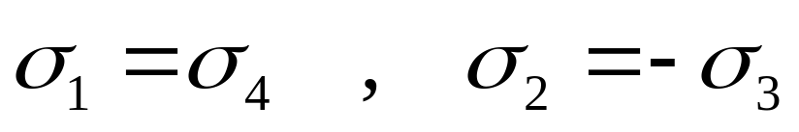
例题、两块金属板分别带电Q_{A}、Q_{B}，
1、证明：
2、计算电荷在两金属板上的分布。
Q_{A}
Q_{B}
σ₁
σ₂
σ₃
σ₄
S
A
d
B

Slide 8
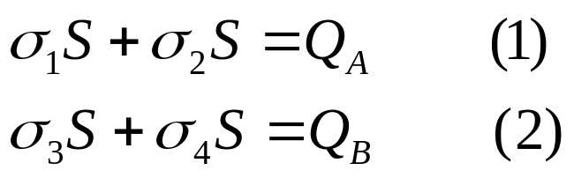
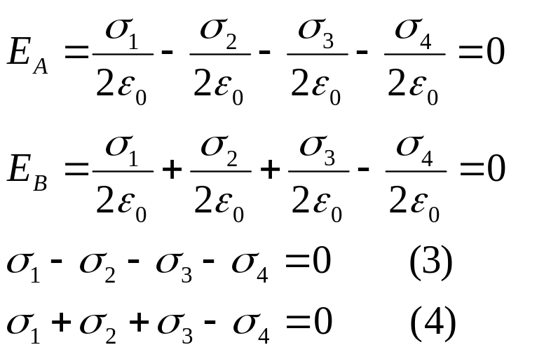
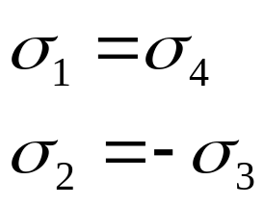
证明：
由电荷守恒定律
由场强叠加原理及静电平衡条件

Slide 9
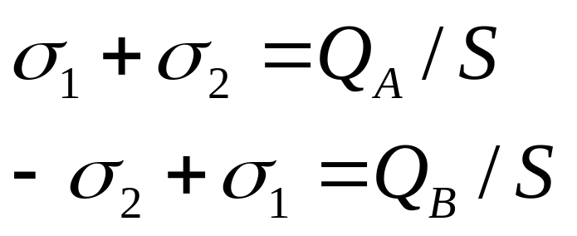
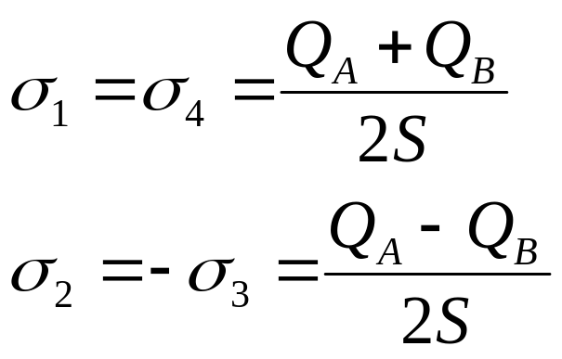
将结果代入（1）、（2）两式
得：

Slide 10
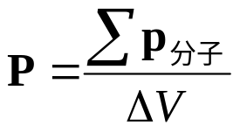
6-5 静电场中的电介质
一、电介质的电结构(Dielectric)
二、电介质的极化现象(Polarization)
三、极化现象的分类
1）取向极化(Orientation Polarization)；
2）位移极化(Displacement Polarization)；
四、极化强度矢量(Polarization Intensity)
物理意义：单位体积中分子偶极矩的矢量和。

Slide 11
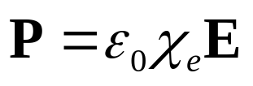
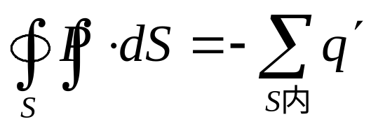
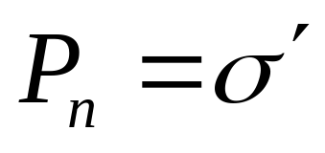
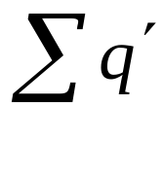
五、介质的极化规律
介质的极化规律
其中 χ_{e}介质的极化率(Polarizability)，对于各向同性的均匀介质它为常量。
极化强度矢量与束缚电荷的关系
： 极化电荷（bound charge)

Slide 12

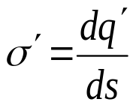
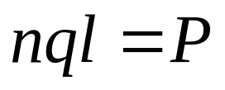

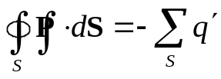
证明
在介质中取一小面积元dS,与场强成θ角,设介质中偶极子数密度为n.
以偶极子长为斜高作一个小柱体,由于极化作用穿过dS的电量为
注意:
由电荷守恒定律,进出S的总电量守恒
dS
E
θ
l
n

Slide 13
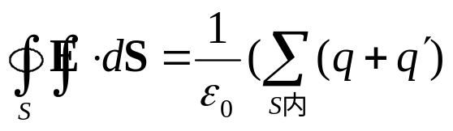
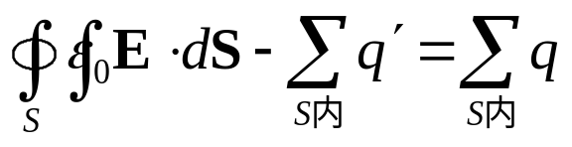
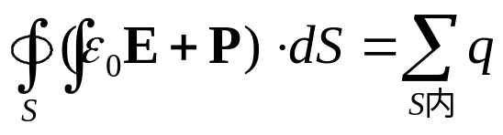
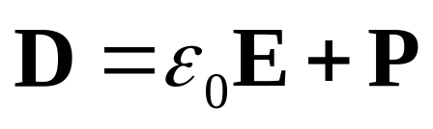
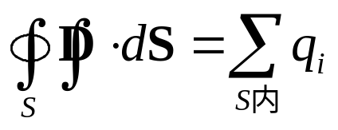
六、有介质时的高斯定理
由
定义： 称为电位移矢量(Electric Displacement)。

Slide 14
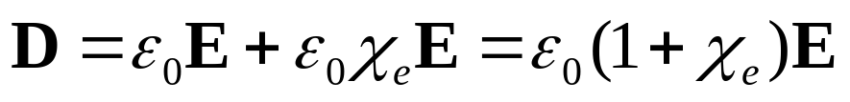

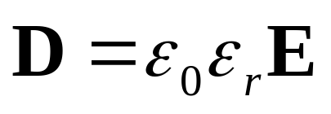
讨论：高斯定理的应用
对于各向同性的均匀介质
令： 叫做介质的相对电容率；
可通过高斯定理先计算D，再求得介质中的E
(Relative Permittivity)

Slide 15
例1
一平行板电容器，两板间距d=1 mm，两板间电势差V=1000 v，将一块相对电容率ε_{r}=3的电介质充满两板间。
求：介质中的E、P、D及介质表面的电荷密度。

Slide 16
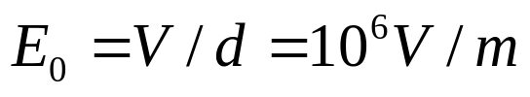


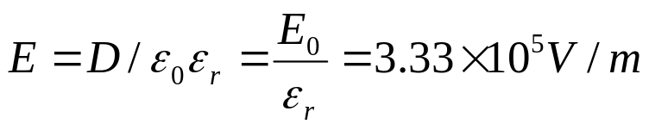

解：
S

Slide 17
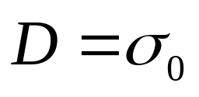
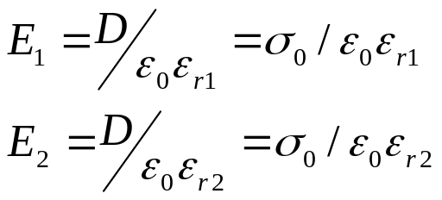
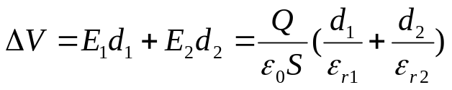
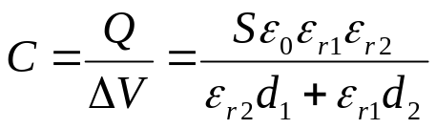
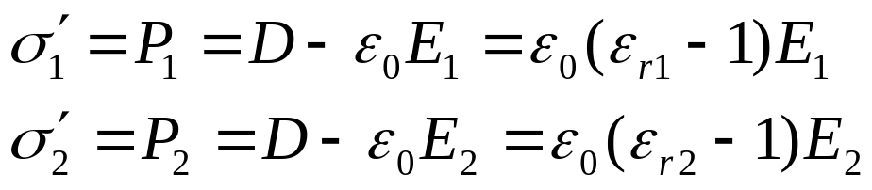
例2 平行板电容器，板面自由电荷密度σ₀，
求： 电容C及极化电荷面密度σ’
解：
S
ε_{r1}
d₁
ε_{r2}
d₂

Slide 18
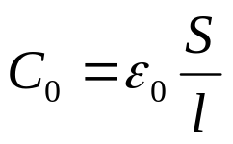
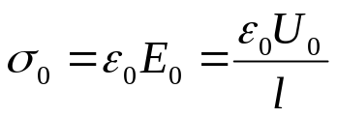
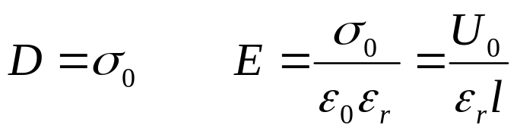
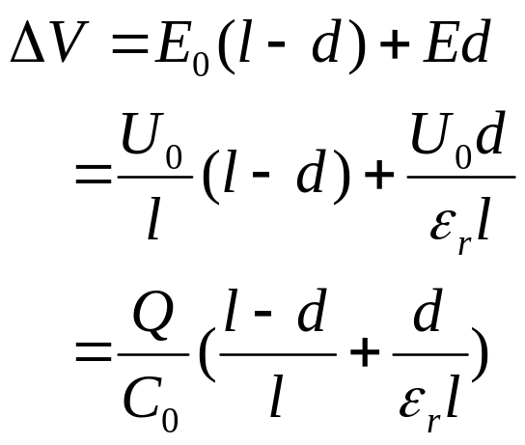
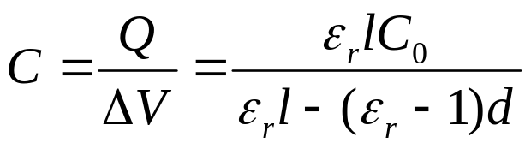
例3 平行板电容，面积S，板间距l，充电U₀后，断开
电源，再插入介质。求：电容C
解:
d
ε_{r}
U₀

Slide 19
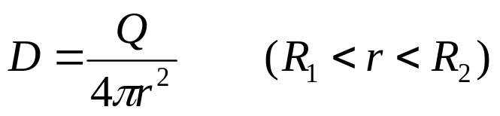
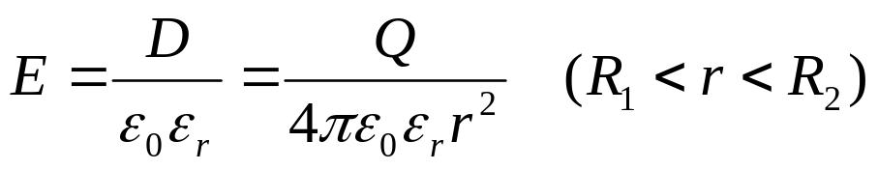
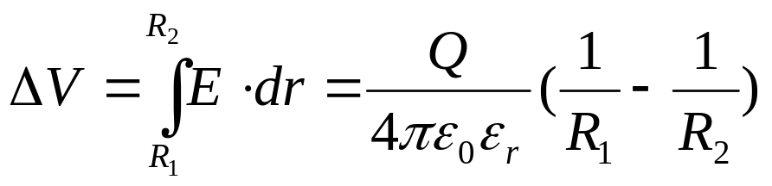
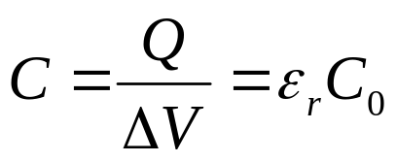
例4 求充满均匀介质的同心球电容器
的电容量。
解：球壳间的电位移分布为
场强分布
电势差：
Q
R₁
R₂
ε_{r}

Slide 20
例题5
设：有两根半径为a的平行长直导线，间距为d，
d＞＞a，它们分别带电±λ，
求：单位长度导线的电容

Slide 21
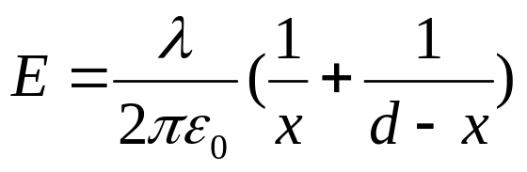
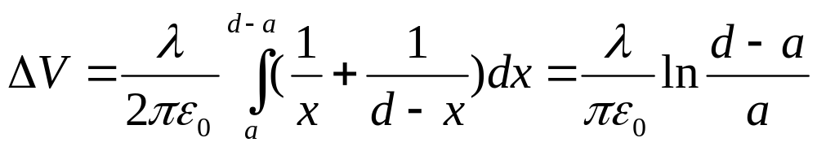
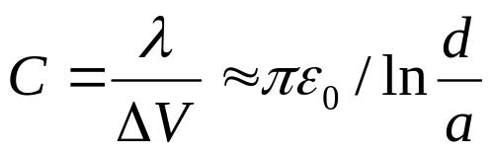
解
两直线间任意点的场强为
+λ
-λ
两直线间的电势差为
x
x
d

Slide 22


6-6 静电场的能量 能量密度
一、电容器储能
若电容为C，当两板间电势差为V时，将dq电量从负极移动
到正极，电场力做功
根据能量转化守恒原理，外电场力所做功，转化为电容器
储存的电场能量；

Slide 23



二、静电场的能量密度(Energy Density)
由
电场的能量密度
电场是能量的携带者！
+
C
d
εr
-

Slide 24




例题 求半径为R、带电Q的孤立金属球的
电场能量。
解：电场分布
电子经典半径估计
dr
R
r
Q

Slide 25
三、 压电效应和电致伸缩
压电效应(piezoelectric effect):某些晶体(例如 石英、baTiO₃陶瓷）当发生机械形变时，会产生极化现象。
实验表明： Q=k F k称为晶体的压电系数。
石英在10⁵Pa压力下能产生0.5V电势差。k=2.2×10⁻¹²CN⁻¹.
张力
压力
-
-
-
-
-
-
+
+
+
+
-
+
-
+
-
-
-
-
-
-
+
+
+
+
+
+
纵向压电效应

Slide 26
电致伸缩(Electrostriction)
压电效应的逆效应称为电致伸缩.
应用：晶体振荡器件、产生超声波、声纳探测、各种压力传感器。

Slide 27

驻极体(Electret)
有些物质（蜂蜡、高分子材料）在极化外场去除后，介质仍可以长时间保持被极化的状态。
热驻极体制备原理
驻极体电压
被广泛应用于各种传感器、过滤器
-
+
-
+
-
+
-
+
-
+
-
+

Slide 28
本章习题
P173 6-31、6-32 、 6-33
P174 6-40、6-41

